Slide 1
NHIỆT LIỆT CHÀO MỪNG CÁC THẦY CÔ GIÁO
VỀ DỰ CHUYÊN ĐỀ NGÀY HÔM NAY
CHUYÊN ĐỀ ÔN TẬP ĐẠI SỐ 8

Slide 2
Tiết 37:ÔN TẬP HỌC KÌ I
Dạng 1: Thu gọn biểu thức
Dạng 2: Phân tích đa thức thành nhân tử
Dạng 3: Thực hiện phép chia, các bài toán liên quan đến chia hết, chia có dư
Dạng 4: Tìm x
Dạng 5: Bài tập về Phân thức đại số (Rút gọn biểu thức và các câu hỏi liên quan)
Dạng 6: Hình học: Chứng minh các tứ giác đặc biệt, chứng minh đoạn thẳng bằng nhau, góc bằng nhau, đường thẳng song song, vuông góc, 3 điểm thẳng hàng, 3 đường thẳng đồng quy, tìm điều kiện để trở thành tứ giác đặc biệt, quỹ tích…
Dạng 7: Bài toán vận dụng kiến thức để giải quyết vấn đề thực tế.

Slide 3
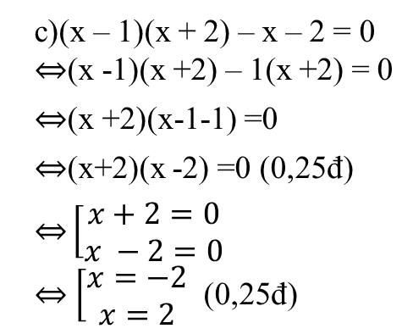
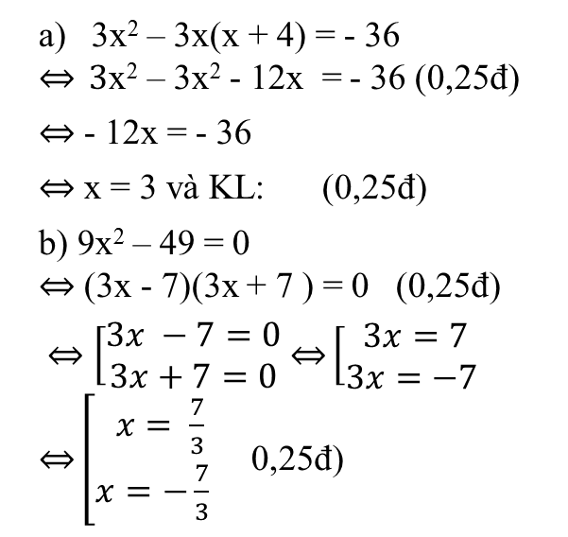
Tiết 37:ÔN TẬP HỌC KÌ I
Dạng 4: Tìm x
Bài 1: Tìm x, biết (2 điểm)
3x² – 3x(x + 4) = - 36 c)(x – 1)(x + 2) – x – 2 = 0
9x² – 49 = 0 d) 3x² – 4x – 7 = 0 (x < 0)
Hoạt động cá nhân : (7 phút)
3x² – 3x(x + 4) = - 36
$\overset{⇔}{} 3$x² – 3x² - 12x = - 36 (0,25đ)
- 12x = - 36
x = 3 và KL: (0,25đ)
b) 9x² – 49 = 0
(3x - 7)(3x + 7 ) = 0 (0,25đ)
$\left[\begin{aligned}3x −7=0 \\ 3x+7=0\end{aligned}\right.$ $\overset{⇔}{}\left[\begin{aligned}3x=7 \\ 3x=−7 \end{aligned}\right.$
$\overset{⇔}{}\left[\begin{aligned}x= \frac{7}{3} \\ x=−\frac{7}{3} \end{aligned}\right.$ 0,25đ)
c)(x – 1)(x + 2) – x – 2 = 0
(x -1)(x +2) – 1(x +2) = 0
(x +2)(x-1-1) =0
(x+2)(x -2) =0 (0,25đ)
$$\overset{⇔}{}\left[\begin{aligned}x+2=0 \\ x −2=0\end{aligned}\right.$$
$\left[\begin{aligned}x=−2 \\ x=2\end{aligned}\right.$ (0,25đ)

Slide 4
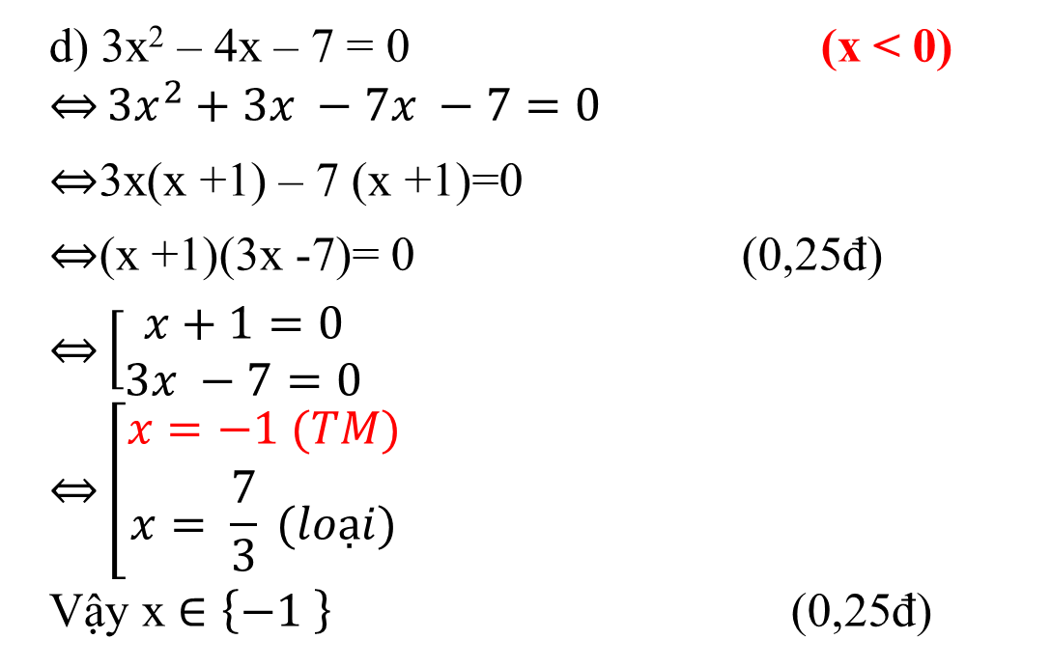
Tiết 37:ÔN TẬP HỌC KÌ I
d) 3x² – 4x – 7 = 0 (x < 0)
$$\overset{⇔}{}3x^{2}+3x −7x −7=0$$
3x(x +1) – 7 (x +1)=0
(x +1)(3x -7)= 0 (0,25đ)
$$\overset{⇔}{}\left[\begin{aligned}x+1=0 \\ 3x −7=0\end{aligned}\right.$$
$$\overset{⇔}{}\left[\begin{aligned}x=−1 (TM) \\ x= \frac{7}{3} (loại)\end{aligned}\right.$$
Vậy x $∈\left\{−1 \right\}$ (0,25đ)

Slide 5
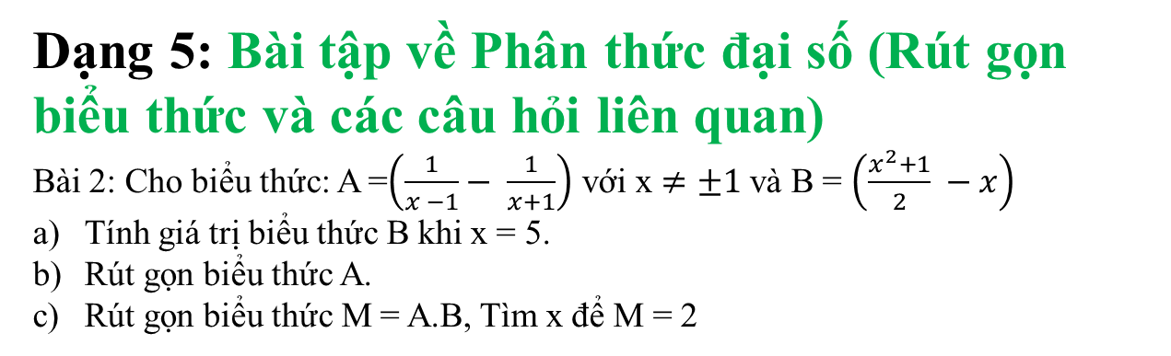
Tiết 36:ÔN TẬP HỌC KÌ I
Dạng 5: Bài tập về Phân thức đại số (Rút gọn biểu thức và các câu hỏi liên quan)
Bài 2: Cho biểu thức: A =$\left(\frac{1}{x −1}− \frac{1}{x+1}\right)$ với x $≠±1$và B = $\left(\frac{x^{2}+1}{2} −x\right)$
Tính giá trị biểu thức B khi x = 5.
Rút gọn biểu thức A.
Rút gọn biểu thức M = A.B, Tìm x để M = 2
HOẠT ĐỘNG NHÓM: 5PH
Tổ 1: làm câu a,b.
Tổ 2:Làm câu b,c.
Tổ 3: Làm câu c,d.
Tổ 4: Làm câu d,a
HOẠT ĐỘNG CÁ NHÂN: 4PH

Slide 6
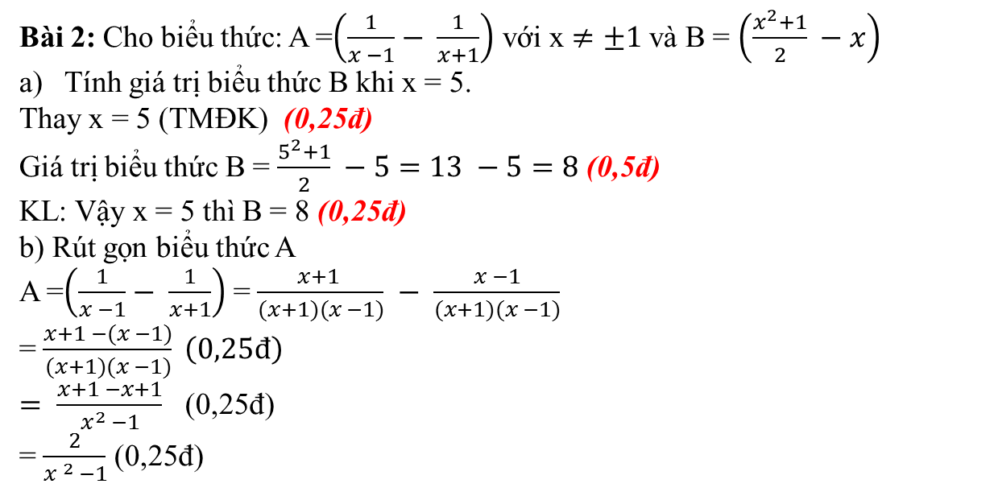
Tiết 37:ÔN TẬP HỌC KÌ I
Bài 2: Cho biểu thức: A =$\left(\frac{1}{x −1}− \frac{1}{x+1}\right)$ với x $≠±1$và B = $\left(\frac{x^{2}+1}{2} −x\right)$
Tính giá trị biểu thức B khi x = 5.
Thay x = 5 (TMĐK) (0,25đ)
Giá trị biểu thức B = $\frac{5^{2}+1}{2} −5=13 −5=8$ (0,5đ)
KL: Vậy x = 5 thì B = 8 (0,25đ)
b) Rút gọn biểu thức A
A =$\left(\frac{1}{x −1}− \frac{1}{x+1}\right)$ = $\frac{x+1 }{(x+1)(x −1)} − \frac{x −1}{(x+1)(x −1)}$
= $\frac{x+1 −(x −1)}{(x+1)(x −1)} \left(0,25đ\right)$
$= \frac{x+1 −x+1}{x^{2} −1}$ (0,25đ)
= $\frac{2}{x^{ 2} −1}$ (0,25đ)

Slide 7
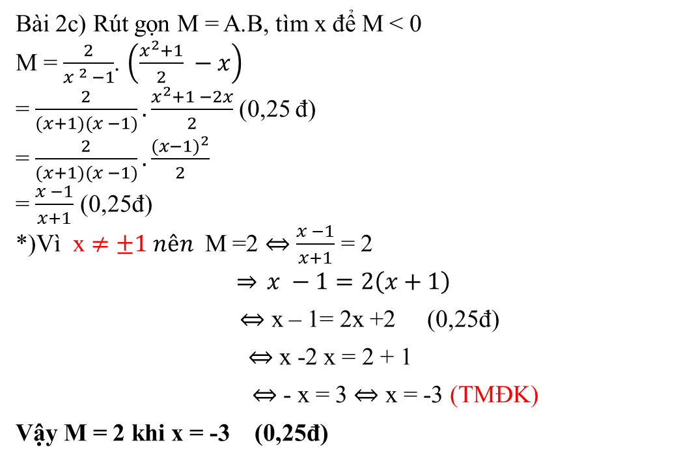
Tiết 37:ÔN TẬP HỌC KÌ I
Bài 2c) Rút gọn M = A.B, tìm x để M < 0
M = $\frac{2}{x^{ 2} −1}$. $\left(\frac{x^{2}+1}{2} −x\right)$
= $\frac{2}{(x+1)(x −1)}. \frac{x^{2}+1 −2x}{2}$ (0,25 đ)
= $\frac{2}{(x+1)(x −1)}.\frac{{(x−1)}^{2}}{2}$
= $\frac{x −1}{x+1}$ (0,25đ)
*)Vì x $≠±1 nên$M =2 $\frac{x −1}{x+1}$ = 2
$$\overset{⇒}{} x −1=2\left(x+1\right)$$
x – 1= 2x +2 (0,25đ)
x -2 x = 2 + 1
- x = 3 x = -3 (TMĐK)
Vậy M = 2 khi x = -3 (0,25đ)

Slide 8
HƯỚNG DẪN VỀ NHÀ
1. Ôn lý thuyết
2. Hoàn thiện đề cương
Lưu ý một số dạng bài sau:
Dạng 1: Thu gọn biểu thức
Dạng 2: Phân tích đa thức thành nhân tử
Dạng 3: Thực hiện phép chia, các bài toán liên quan đến chia hết, chia có dư
Dạng 4: Tìm x
Dạng 5: Bài tập về Phân thức đại số (Rút gọn biểu thức và các câu hỏi liên quan)
Dạng 6: Hình học: Chứng minh các tứ giác đặc biệt, chứng minh đoạn thẳng bằng nhau, góc bằng nhau, đường thẳng song song, vuông góc, 3 điểm thẳng hàng, 3 đường thẳng đồng quy, tìm điều kiện để trở thành tứ giác đặc biệt, quỹ tích…
Dạng 7: Bài toán vận dụng kiến thức để giải quyết vấn đề thực tế.

Slide 9
CHÚC CÁC THẦY CÔ MẠNH KHỎE
VÀ HẠNH PHÚC
CHÚC EM CÁC ÔN
VÀ LÀM BÀI TỐT

